Slide 1
Ledarskapet har avgörande betydelse för förbättringsarbetet i sjukvården
Birgir Jakobsson
Före detta sjukhusdirektör

Slide 2
Systemfel bakom krisen på sjukhusen – vad kan sjukhusen göra?
De administrativa resurserna fördelas efter verksamhetens behov
Bättre fungerande patientflöden måste skapas
Lokalt revirtänkande måste bort – samarbete över gränser
Skapa lokalt ledarskap som utvecklar verksamheten tillsammans med medarbetarna
SvD 17/10 2023

Slide 3
Arbetssätt
Resultat

Slide 4
HUR kan vi förändra?
Ta fram en ”enkel” och tydlig verksamhetsplan
Som en process
Som ett verktyg
Flödesarbete (Lean transformation)
Förbättra ledarskapet
Coaching av chefer i grupper
Coaching av ledningsgrupper
Värderingar

Slide 5
Verksamhetsplan
Vårt uppdrag
Vår
vision
Våra värderingar
Långsiktiga strategier
Långsiktiga
mål
Nuläge
Våra värderingar
Konkreta aktiviteter
Styrkort
5
Notes:
Använd “Visa” menyn och “sidhuvud och sidfot” för att ändra eller ta bort texten under strecket.

Slide 6
Flödesprinciper
Fokus på patientnytta
Lean transformation
Principer
Arbetssätt
Säkerhet
Kvalitet
Tillgänglighet
Arbetsmiljö
Effektivitet
Resultat

Slide 7
System för lärande, ständig förbättring och uthålliga resultat – i teorin
Q
Värde för patienten
Problemlösning på rätt nivå
Team of staff
Visualisering
1:st line officer
Gå & Se
Eskalering av
problem vid behov
Head of dpt
Förbättringstavla
Head of division
CEO
Notes:
Tillämpa alla delar att börja fungera i ett system

Slide 8
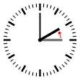
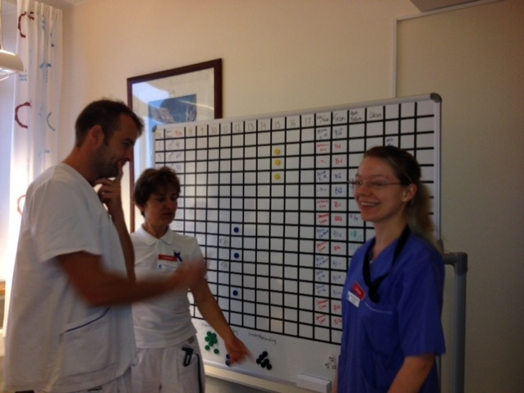
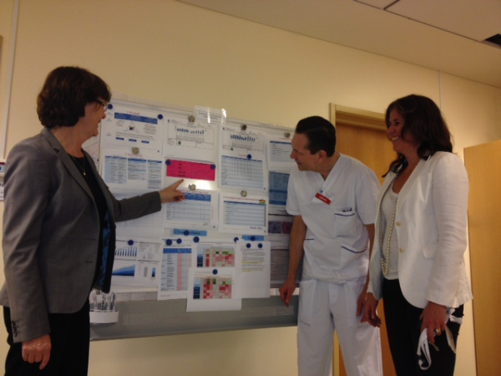
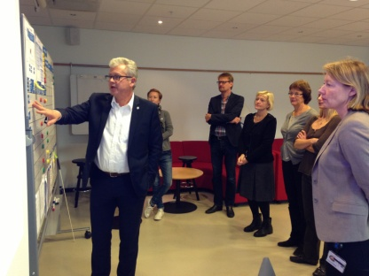
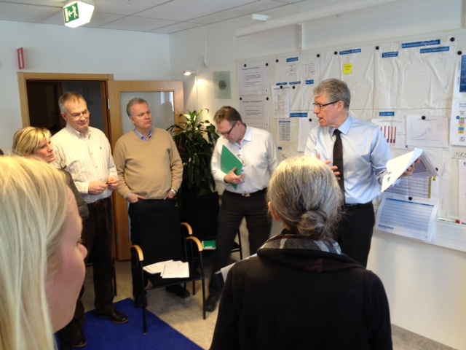
System för lärande, ständig förbättring och uthålliga resultat – i praxis
Värde för patienten
Q
Gå & Se torsdagar 9.00-12.00
- behovsstyrd 1 tim 9.00-10.00
- planerad 2 tim 10.00- 12.00
Daglig styrning
Veckopuls
Fredag
Veckopuls alla kliniker
Kliniker samlar veckans utfall fredag
Kort pulsmöte divisionsledning i Huddinge/ video/telefon
Stabschefmöte efter pulsmöte – prioritering sker av behovsstyrd Gemba
Måndag 9.00-9.15
Veckopuls
MK2 Divisionsledning
Vid behov eskaleras avvikelser vid sjukhusledning och gemensam Gå & Se med annan klinik planeras
Måndag 13.00
Sjukhusledning

Slide 9
Ledarskapet är en avgörande framgångsfaktor för förbättringsarbetet
Utvecklande ledarskap
Föredöme Värdegrund, Förebild, Ansvar
Personlig omtanke Ge stöd och konfrontera
Inspiration och motivation Uppmuntra delaktighet och kreativitet
Individuell utveckling
Krav och belöning Eftersträva överenskommelser
Konventionellt ledarskap
Kontroll Vidta nödvändiga åtgärder
Krav och belöning Piska och morot
Kontroll Överkontroll
Låt-gå
Organisatoriskt resultat
Icke-ledarskap
Notes:
Det gör att man lika ofta ser Utvecklande ledarskap längs axlarna Individuell utveckling och Organisatoriska resultat.
Det är lite om modellen och vad världen utanför visat vad den kan hjälpa till med.
Tillbaka till Karolinska, hur hänger den ihop med vad vi gör?

Slide 10
Chefer behöver lära sig att utöva det utvecklande ledarskapet
Exempel:
Ledningsgruppsutveckling Arbetsmiljöutbildning
Ekonomiutbildning
Träning i förbättringsarbete
Förändringsledning
Chefshandledning
Utvecklande ledarskap
Leda genom andra
Leda andra
Leda sig själv

Slide 11
Kulturförändring
Nuläge
Börläge
För vem är
vi här
Värderingar
Patienten först
Rätt från början
Standardisering
Visualisering
“Pull not push”
Stuprör
Hierarkier
Principer
Teamarbete
Rätt kompetens i rätt tid
Daglig styrning
Ständiga förbättringar
Ensamarbete
Sekvensiellt
Arbetssätt
Säkerhet
Kvalitet
Tillgänglighet
Arbetsmiljö
Effektivitet
Individuell
Variation
Resultat
Oförutsägbart
Förutsägbart

Slide 12
Att ändra kultur i sjukvården kräver ett
konsekvent arbete över lång tid
Det tar en dag att utradera
Om inte de som ansvarar för ägarstyrningen
förstår detta kommer vi inte att lyckas

Slide 13
Kontakt information
Birgir Jakobsson, MD, PhD
Stockholm
Sweden
E-mail: birgir.jakobsson@simnet.is

